Slide 1
脑瘫儿童康复
泸县人民医院康复科：郑瑞清
Tel：13980199662

Slide 2
1、脑瘫概述
2、脑瘫分类
3、临床表现
4、康复治疗
5、家庭宣教

Slide 3
定义
脑瘫（脑性瘫痪）：是指婴儿出生前到出生后一个月内，由于各种原因导致的非进行性脑损害综合征。主要表现为先天性运动障碍及姿势异常。

Slide 4
分类
1、痉挛型
2、不随意运动型
3、共济失调型
4、肌张力低下型
5、混合型

Slide 5
痉挛型
痉挛型四肢瘫：以椎体系统受损为主，患者四肢以及躯干和脸部均受到影响，也可能会有癫痫发作和语言障碍。这是最严重的痉挛型脑瘫。患者四肢以及躯干和脸部均受到影响，也可能会有癫痫发作和语言障碍。这是最严重的痉挛型脑瘫。
痉挛型双瘫：主要涉及腿部肌肉僵硬。患者的双腿在膝盖处屈曲，腿部和臀部的肌肉紧绷，可能会导致行走困难。
痉挛型偏瘫：患者身体的一侧受到影响。患侧手臂和腿可能会更短更瘦，这可能导致用脚尖行走；会出现脊柱弯曲；癫痫发作和语言障碍也可能是痉挛型偏瘫的一部分症状。

Slide 6
不随意运动型
以椎体外系受损为主，患者的肌肉张力可能太高或太低，动作不受控制：要么缓慢而扭曲，要么快速而不稳定。如果患者面部或嘴部的肌肉受到影响，可能会出现皱眉、流口水和语言障碍等症状。
手足徐动型:动作扭动、缓慢、弯曲。 舞蹈病手足徐动型：运动漫无目的且不受控制。

Slide 7
共济失调型
以小脑受损为主，伴椎体系、椎体外系损伤。比较罕见，会导致协调和平衡问题。患者走路可能会不稳定，还可能颤抖，很难完成需要保持稳定的任务，例如写作。

Slide 8
肌张力低下型
躯干和四肢肌肉张力明显低下，关节活动幅度过大，运动障碍严重，不能维持直立。

Slide 9
混合型
脑性瘫痪各型的典型症状混同存在者，称为混合型

Slide 10
康复治疗
这种疾病没有普遍适用的治疗方法。早期治疗很重要！！!医生将注重于帮助孩子更容易走动、减轻疼痛，以及顺利进行日常活动。

Slide 11
治疗
治疗目标：促进各系统功能的恢复和发育、纠正异常姿势、减轻伤残程度。
治疗原则：及早干预、综合治疗、家庭训练和长期坚持。

Slide 12
通过进行康复治疗，可以帮助增加患儿的关节活动度，降低患儿肌张力，增强患儿本体感觉等，从而提高孩子的运动能力、协调能力，帮助孩子掌握基本的生活技能。

Slide 13
痉挛型脑瘫
降张：手法牵伸、拮抗肌训练、姿势控制（后支撑坐位与抱球姿势：家长坐在床上，与小儿面对面，将小儿双下肢屈曲，双上肢交叉在胸前，家长用双手从小儿背后将头抱住，使肩部和头部慢慢地前倾前屈。小儿形如球状，持续3分钟。家长也可将小儿前后轻轻摇动，进行平衡训练。）
功能性活动：根据患儿兴趣爱好及功能情况，设计套圈，插棍等活动，改善患儿上肢主动活动性。
注意事项：患儿功能性活动时注意姿势体态（如躯干稳定性、异常姿势）

Slide 14
偏瘫患儿
治疗重点：
1.患儿功能情况较差，生活活动目标不明确的患儿：核心肌群力量、上下肢异常模式纠正、精细抓握及协调、ADL能力训练。
2.患儿功能情况较好，生活活动目标明确的患儿：以ADL为准，对目标进行活动分析，找出其中的生理功能短板，针对性的训练。
注意事项：该类患儿功能锻炼方面，双手协调配合能力是重点。

Slide 15
手足徐动患儿
前期：以改善患儿异常姿势，加强对称性中线位为主
1、设计双上肢协同一起的活动，如双手拉坐、双手拿套圈往前放，双手往前推球等。
2、设计上肢中线位活动或过中线位活动。
3、为增加双上肢稳定性，可以给双上肢绑上沙袋。
后期：根据患儿家属需求，综合考虑目标

Slide 16
注意事项：
1、患儿被动活动时，不建议侧卧位体位（避免出现不对称姿势）
2、患儿主动活动时，注意躯干姿势的稳定性，必要时可以给双下肢绑上沙袋。

Slide 17
软瘫性脑瘫
肌张力低下可能导致患儿关节活动度增大，无法正常站立等，常常需要使用辅具。可通过关节挤压，触觉刷刺激皮肤等增强患儿肌张力及本体感觉。

Slide 18
治疗：
1减少被动关节活动。
2皮肤刺激、关节刺激等刺激肌肉收缩，增强肌肉张力。
3训练患儿各肌群力量。
4训练患儿粗大运动。
注意事项：训练时注意安全，患儿受伤指数较高（如拉坐）

Slide 19
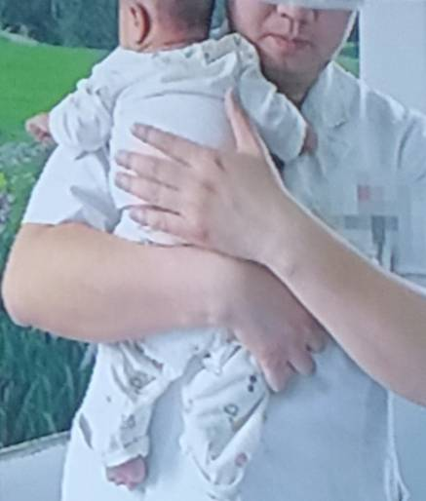
几类脑瘫患儿的抱法
1运动发育迟缓患儿的抱法：
怀抱患儿时，应避免其面部靠近家长胸前，防止患儿丧失观察周围环境的机会。

Slide 20
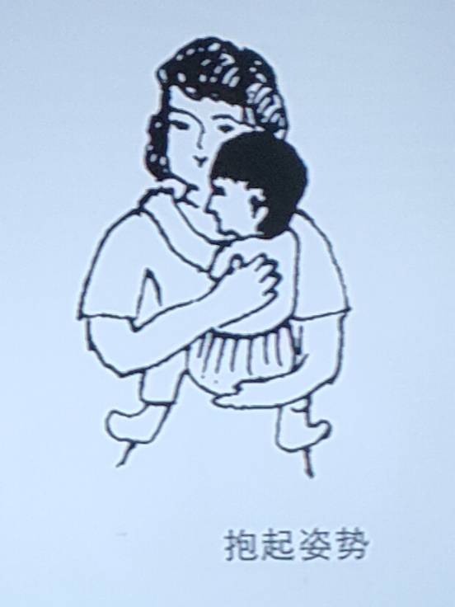
痉挛型脑瘫患儿的抱法
家长一手托住患儿臀部，一手扶住其肩背部，将患儿竖直抱在怀里，将其双腿分开，分别搁置在两侧，以达到缓解下肢痉挛的目的。

Slide 21
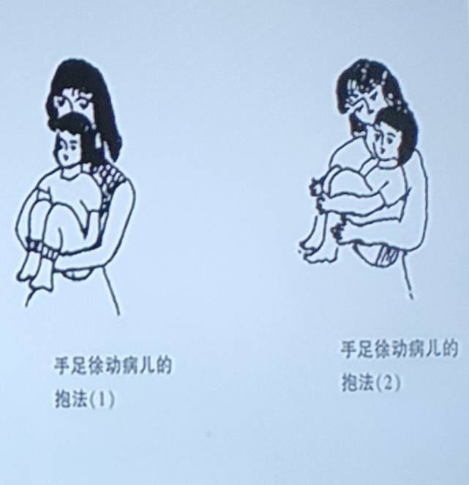
手足徐动型脑瘫患儿的抱法
手足徐动患儿主要特点时姿势不对称，怀抱患儿时，应注意保持患儿姿势对称，头居正中位，防止因头部姿势变换导致的刺激性紧张出现。

Slide 22
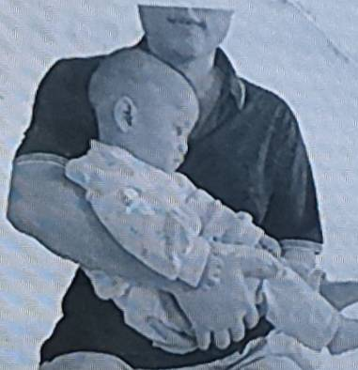
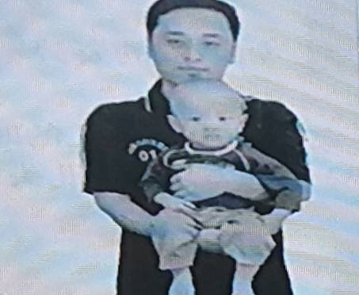
软瘫患儿的抱法
1怀抱软瘫患儿时，使患儿头、躯干竖直居中，家属用双手托住患儿臀部，使患儿面朝前背靠家属胸部，以防止发生脊柱后突或侧弯畸形，也有利于患儿的正确躯干立直姿势。
2把患儿环抱，仅给予头和躯干的侧面支持，患儿获得的支持面减少有助于自己逐渐维持躯干平衡的能力。

Slide 23
孩子的某些评估
肌力评估：主要是看孩子能不能自己负重，不强调精准数字，可刺激某些原始反射看他们反应来评估。如
降落伞反射：上肢承重能力
跨步反射：下肢承重
翻正反射：躯干力量

Slide 24
肌张力的评估
1高张力：主要是通过一些异常的运动模式观察。
如：脚踝的被动活动可引起踝阵挛，提示高张力
下肢伸直会内旋，提示高张力
上肢也是如此
处理方法：手法牵伸、拮抗肌训练、姿势控制
2低张力：原始反射反应较差
处理方式：训练肌力

Slide 25
重心转移技术
体位的转移是通过重心的调整来完成，需要活动的肢体部位首先进行重心转移。
如：腹爬动作：对角线爬行：一侧下肢屈曲对侧上肢伸直，重心转移至对侧，屈曲的下肢使力，对侧上肢配合完成爬行

Slide 26
家庭宣教
抚养脑瘫患儿十分困难。父母了解的信息越多，就越能为患儿提供更好的关怀与照护。在积极进行医学治疗之余，良好的家庭照料和社会心理支持，能够帮助孩子尽可能地发挥其潜能。

Slide 27
日常有哪些注意事项？
观察病情：观察是否出现发育落后、运动姿势异常、 肌张力异常等症状。
复查：定期复查患儿脑部情况。
做好心理疏导：脑瘫患者也有正常人的需求，比如恋爱、结婚， 这些都需要专业的指导和父母的关爱。

Slide 28
日常有哪些注意事项？
锻炼：家长需要配合医务人员的指导来帮助患儿练习没有完成的动作，例如头控、翻身、爬行、双（单）膝跪地、扶站、扶走、上下楼梯、用手持物等。
口腔护理：定期洗牙和使用专用的清洁设备（如洗牙器），可有一定帮助。
皮肤护理：流涎可刺激下巴、嘴和胸部周围皮肤。可以吸干（而非擦拭）口水、用布覆盖胸部，以及在皮肤刺激部位涂抹乳液，可保护患儿皮肤。

Slide 29
早期预警信号
新生儿期：当宝宝仰卧位时，双下肢过度伸直，而双上肢屈曲，手握的很紧，活动减少，尤其是手部很少活动。双下肢难分开，换尿布困难。喂养困难吸吮及吞咽不协调，护理困难，频繁吐沫，以及持续体重不增。
1-3个月：入睡困难
3-5个月：宝宝不能做双手举到眼前反复玩弄的动作。

Slide 30
早期预警信号
7-8个月：宝宝仍不会坐，强扶成坐位时，双下肢呈屈曲状，膝关节处不能伸直；强扶成前倾体位后松手，宝宝向后倾倒；扶腋下站立位时，宝宝的髋及膝过度伸直，甚至交叉成剪刀状。
8个月后：宝宝不会爬，或爬行时只表现为上肢活动，下肢没有屈伸的交替运动。
1岁以内：宝宝用手不分左右，只会一只手去拿东西，面部经常出现异样表情，出现节律性吐舌动作。

Slide 31
发育规律
婴儿大运动发育顺序为从上到下，由近及远，先抬头，后抬胸，再会坐、立、行。
具体如下：
2个月能抬头，3个月抬头很稳，4个月会翻身，6个月能扶坐，8个月能坐稳，8-9月能够用上肢爬，9个月能扶站，11个月能独站片刻，12个月可独走，15个月可独自走得很稳，18个月能爬台阶，2岁可以双脚跳，3岁能跑，4岁可以爬梯子。

Slide 32
预防脑瘫
孕前注意：戒除吸烟、饮酒等不良嗜好，勿滥用麻醉剂、镇静剂。预防病毒感染，可接种流感、风疹等疫苗。注意勿接触有害有毒物质。
孕期注意：大龄孕妇，近亲结婚，不明原因流产、早产、死胎史及双方家属有癫痫、脑瘫及其他遗传病史者需定期产检，积极做产前检查。
宝宝出生：加强护理与喂养，积极预防感染及外伤。

Slide 33
谢谢聆听！

